Slide 1

Merawat Tanah untuk Bawang Merah
Konsep TRIBIO-KALAM
Nasih Widya Yuwono
Departemen Tanah. Fakultas Pertanian. UGM
nasih@ugm.ac.id

Slide 2
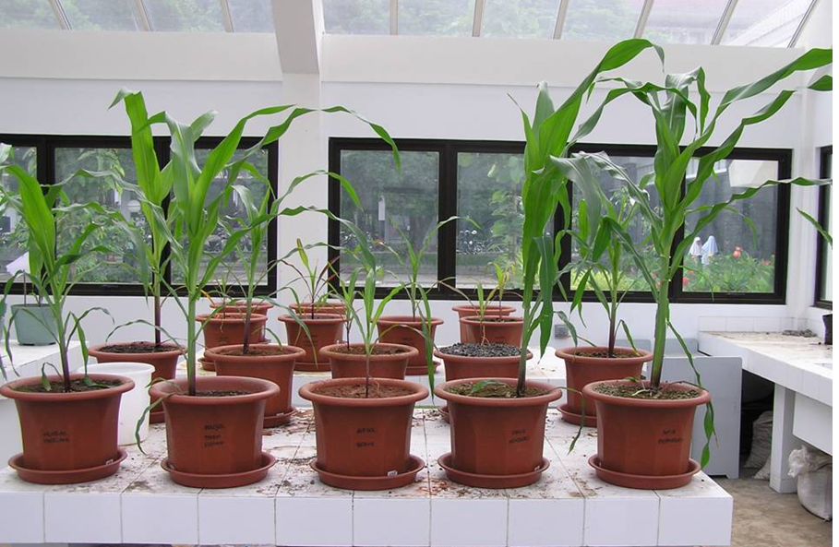
Uji Kesuburan Tanah
Ambil tanah lapis olah (0-20 cm) secara komposit dari setiap unit lahan (10 titik kemudian digabungkan)
Tanah diurai agar gembur, kemudian dimasukkan ke dalam pot/ ember (20 liter)
Tanami 3 biji jagung, setelah tumbuh pilih 1 yang terbaik.
Tambahkan air secukupnya setiap hari.
Rawat tanaman sampai umur 1 bulan.
Amati pertumbuhan jagung.
4
7
6
5
3
8
2
1
Keterangan:
1. Tanah dengan nomor menunjukkan pertumbuhan jagung yang baik, artinya tanah subur. Tanah tanpa nomor memiliki masalah.
2. Jagung digunakan sebagai indikator karena:
(1) Pertumbuhan cepat,
(2) Peka terhadap gangguan keharaan.

Slide 3
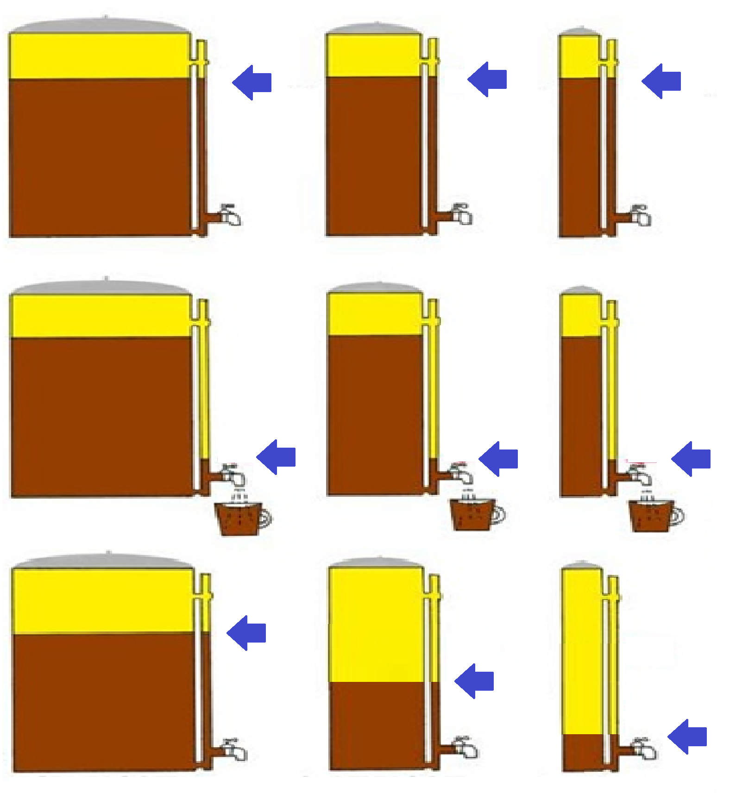
Manajemen kesuburan tanah
Jangka panjang
Kapasitas
Pembenah:
Memperbaiki wadah
Tanah Hidup
Tambah tebal
tambah subur
Membuat wadah
Mengisi wadah
Koloid organik
Koloid anorganik
Ciri tanah yang bagus:
dapat dipakai untuk menanam bawang merah, hasil bagus dalam jangka lama, dengan masukan yang minimal.
Intensitas
Nutrien Diserap tanaman
: Pengurasan
Nutrien atau racun ?
Tanah mati
Makin tipis
Makin gersang
Pupuk: Meningkatkan isi
Jangka pendek

Slide 4

Teknologi tribio:
Jeluk tanah lebih tebal,
Air dan nutrient lebih banyak,
Perakaran lebih ekstensif.
Produksi Biomasa
Tanah-Arang
Bedengan permanen ?
Luas tanah tetap
Tebal tak terbatas
Tanah
Pematang :
komposit arang

Slide 5

Olah sampah untuk produksi biomasa
KALAM
Kompos (10 bagian)
Arang (10 bagian)
Lindi/Pupuk organik cair (secukupnya)
Abu (1 bagian)
Mikroba (secukupnya)
Waste to biomass
Industri biomasa hulu-hilir
Komposit (pot)
Plastik
Mineral
(Nasih, 2019)

Slide 6
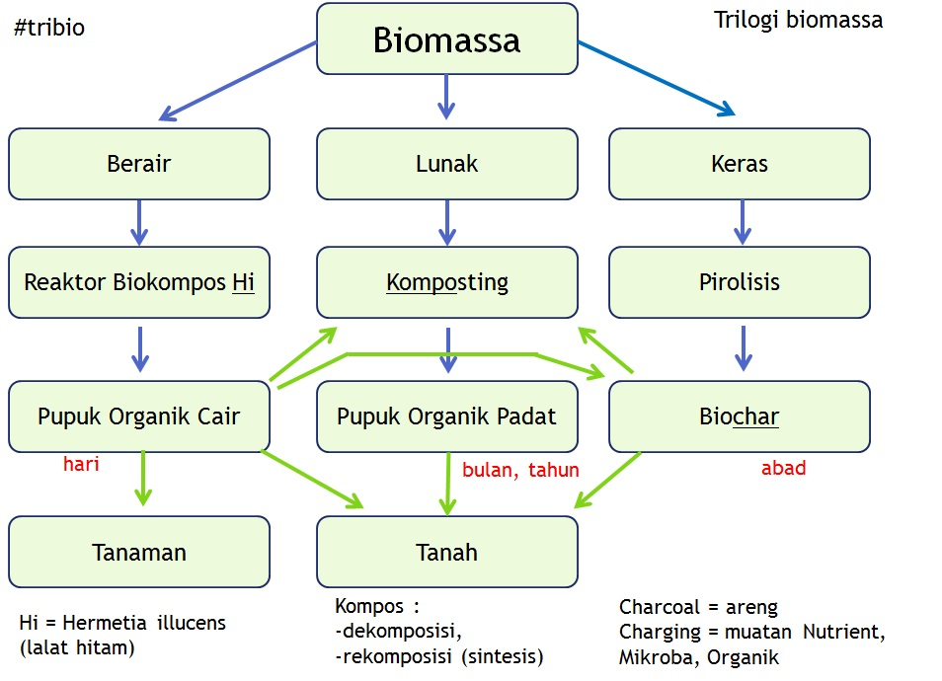
(Nasih, 2016)
Dimana ada tumbuhan, disitu ada kesuburan
C-H-O (90%
Mineral (10 %)
Mudah
Murah
Lokal
Tongkat-kayu-batu jadi tanaman (KoesPlus)
KALAM

Slide 7
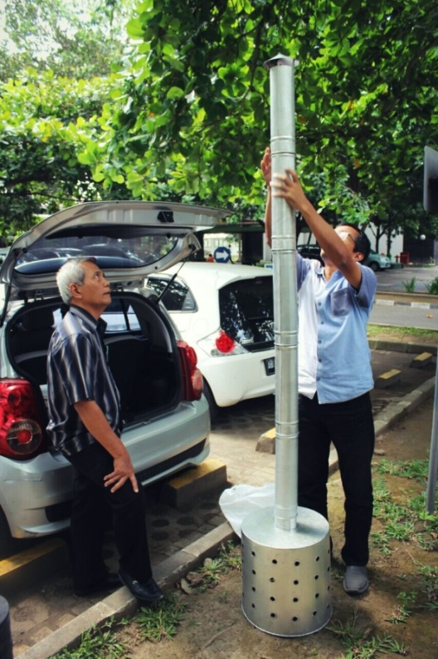
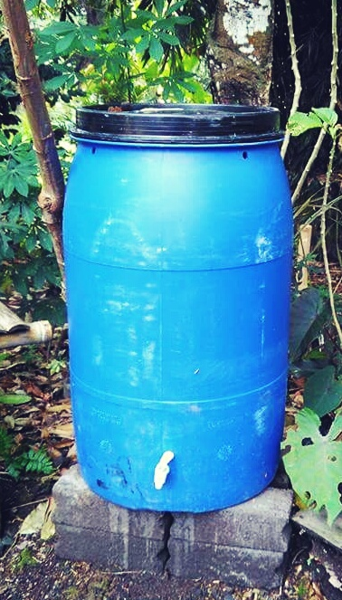
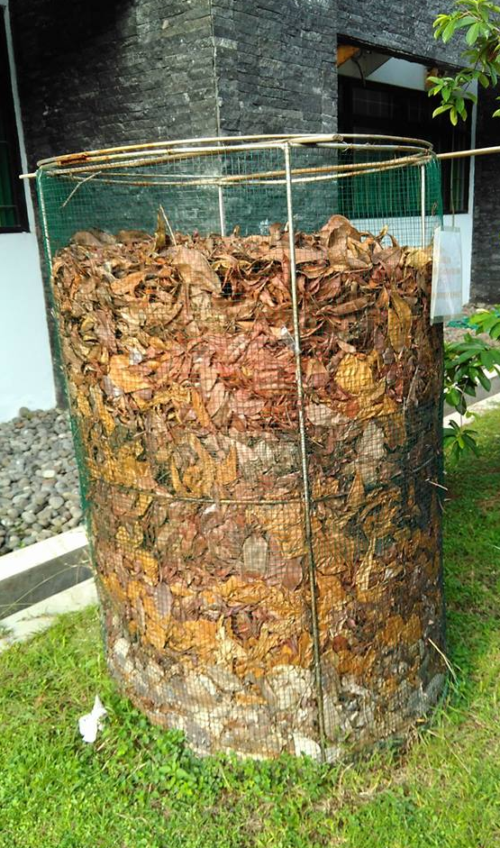
Teknologi Tribio
Reaktor Arang Sekam
Reaktor Biokompos Hi
Lumbung Biomassa

Slide 8
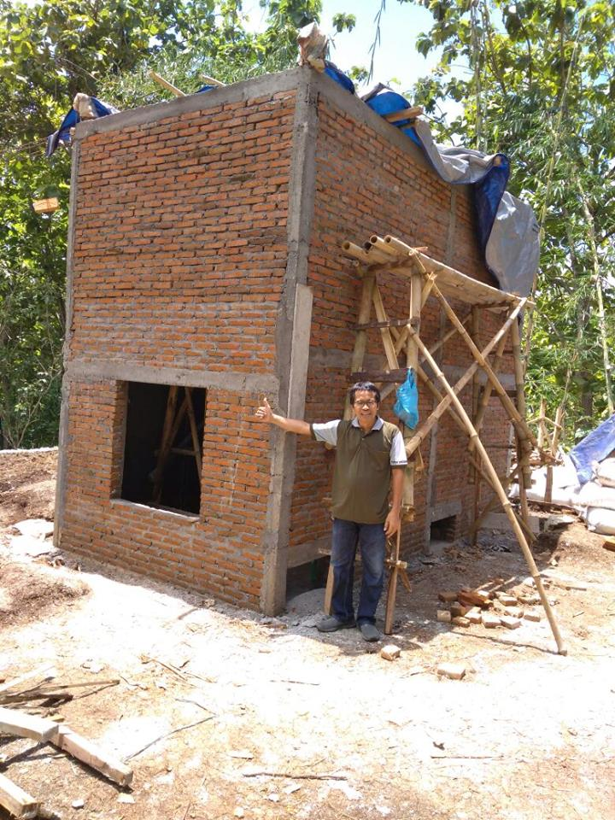
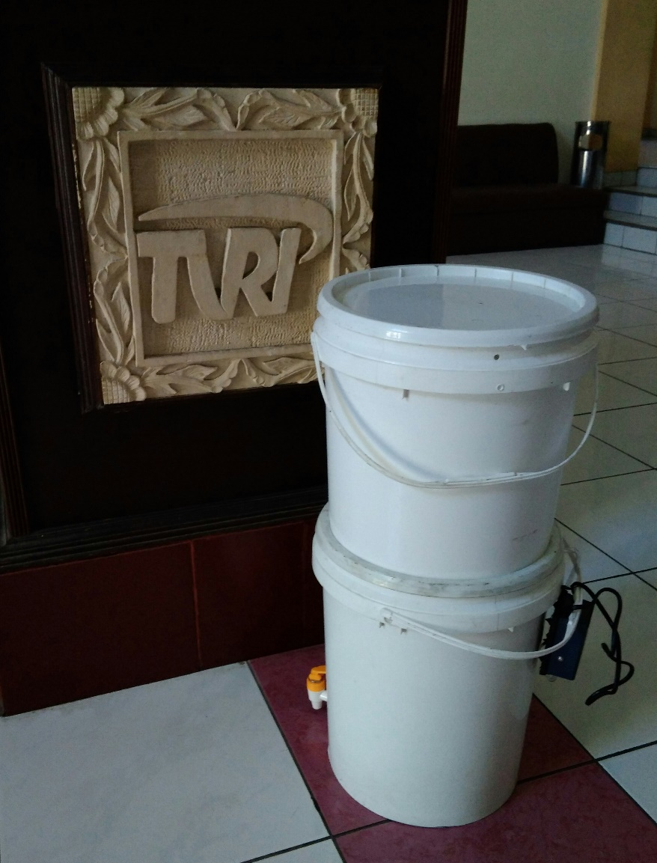
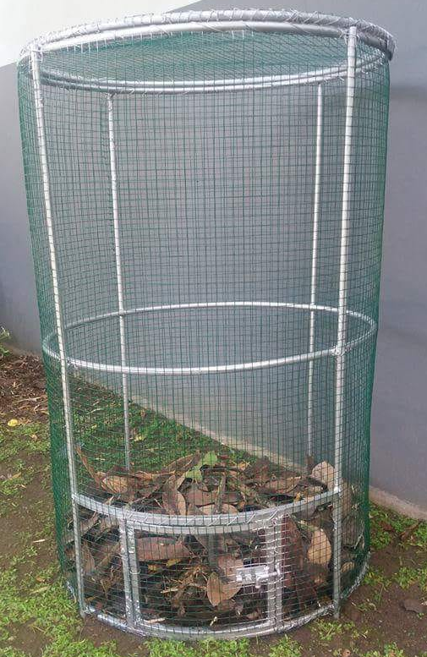
Teknologi Tribio
Reaktor Bukata (50 m3)
(di Nglipar GK)
Ember tumpuk
(TeknoTani)
Lumbung Biomassa

Slide 9
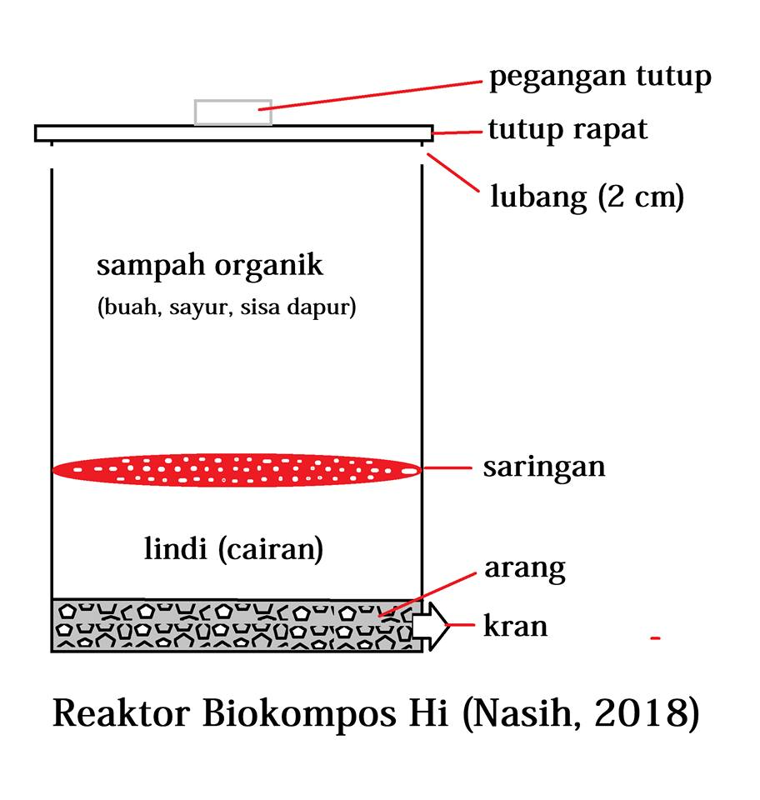
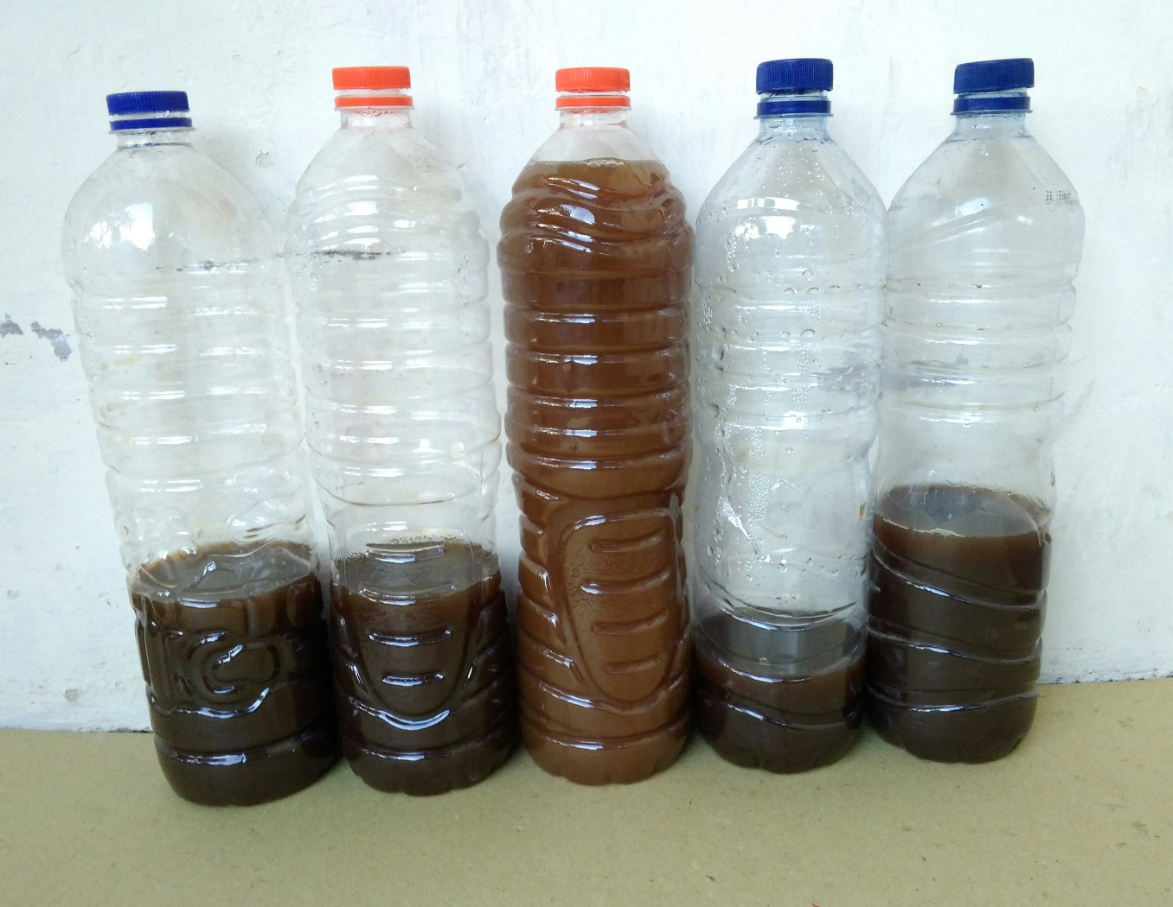
Pematangan: dijemur
Masukkan cairan (lindi) dalam botol bening separoh atau kurang, tutup botol dikendurkan. Jemur di bawah terik matahari. Indikator kematangan : (1) warna coklat hitam, dan (2) aroma lembut

Slide 10
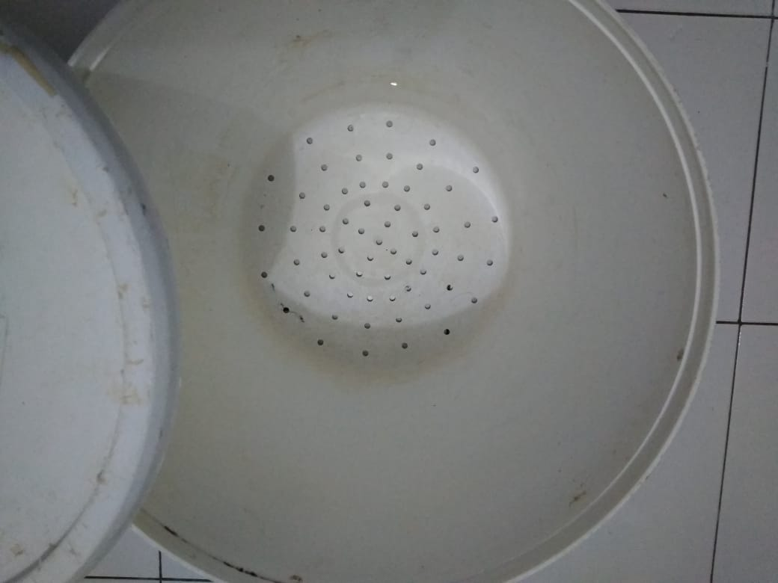
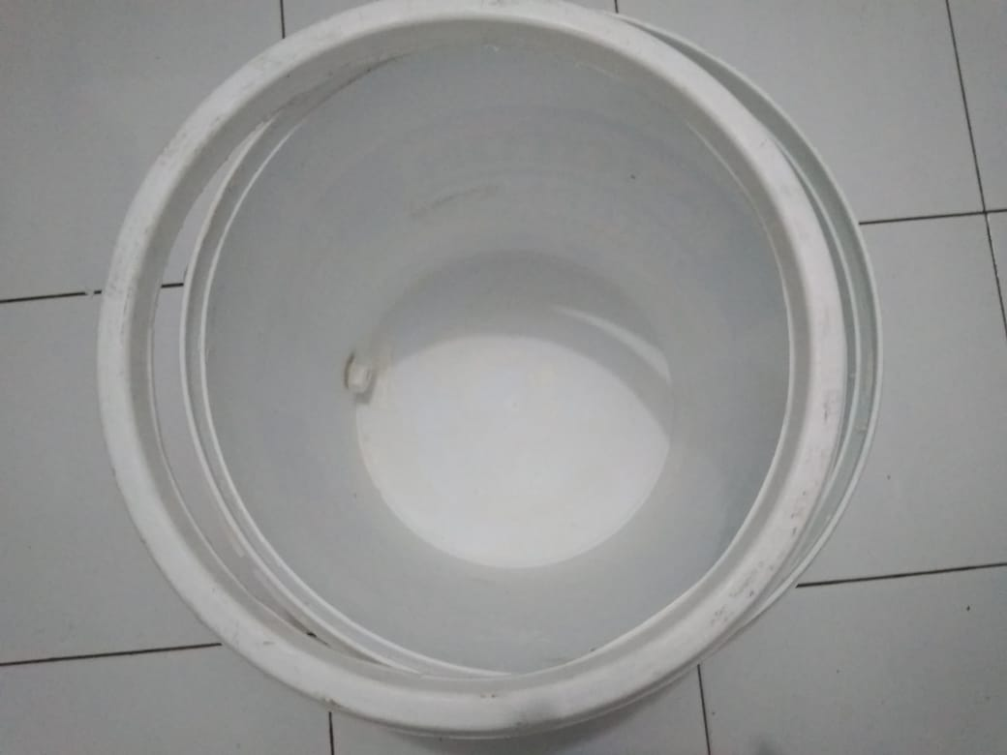
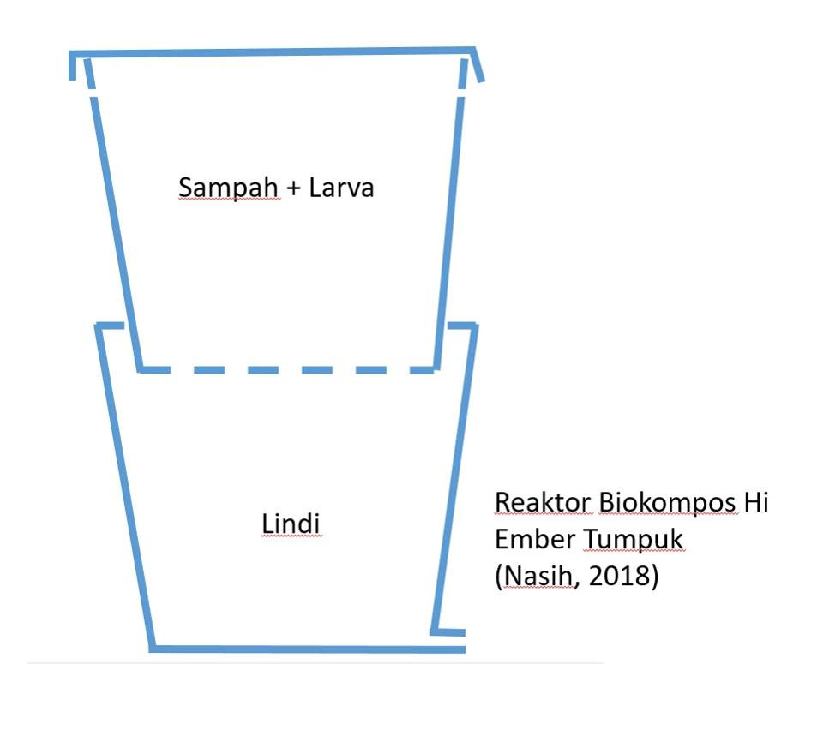
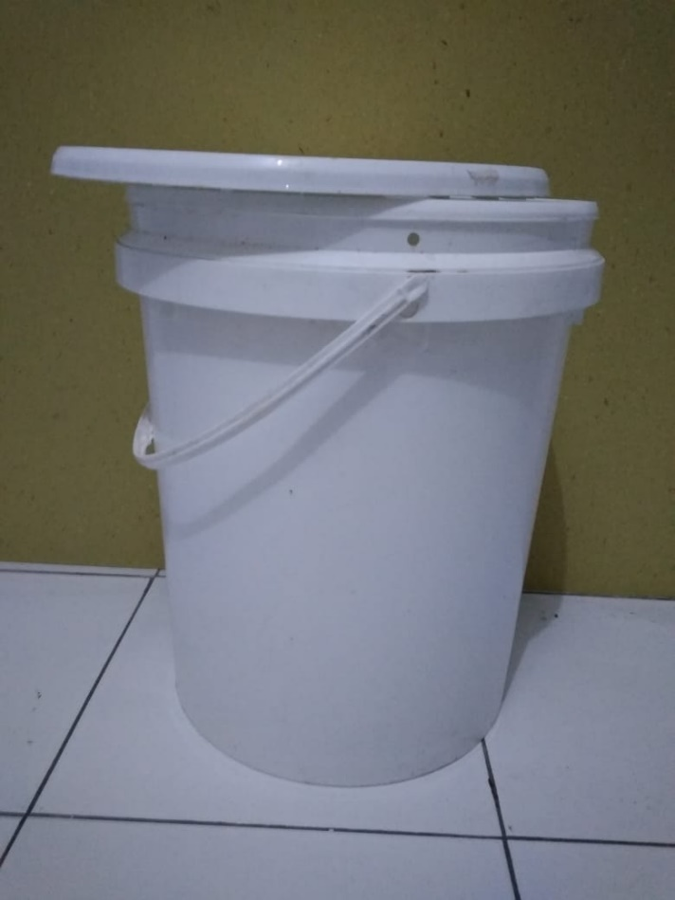
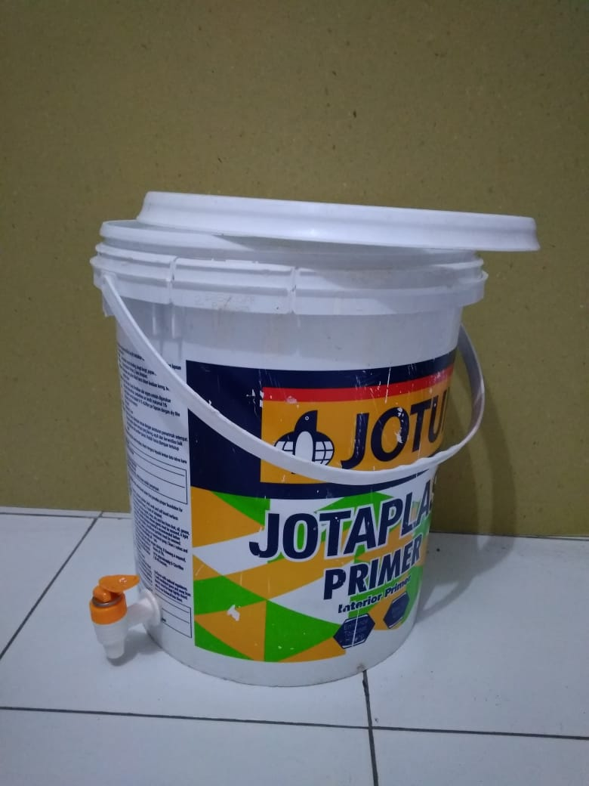
Konsep ember tumpuk, untuk mengolah sampah dapur menjadi pupuk organik cair
Ember atas
Ember bawah

Slide 11
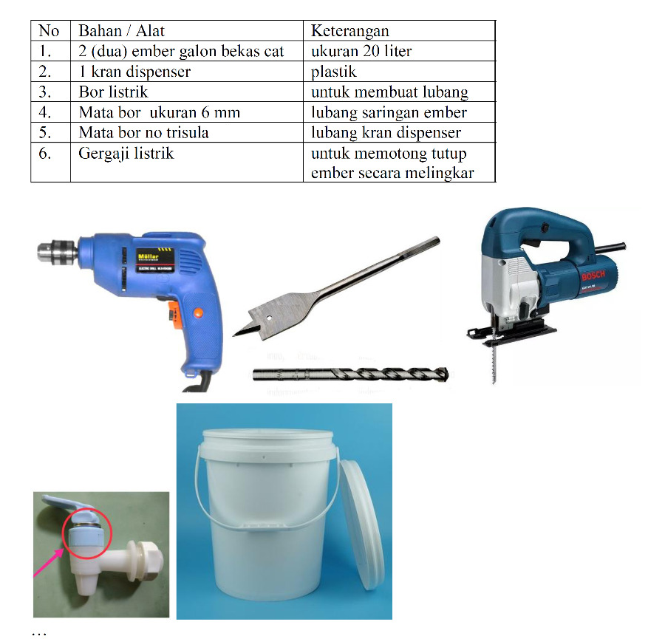
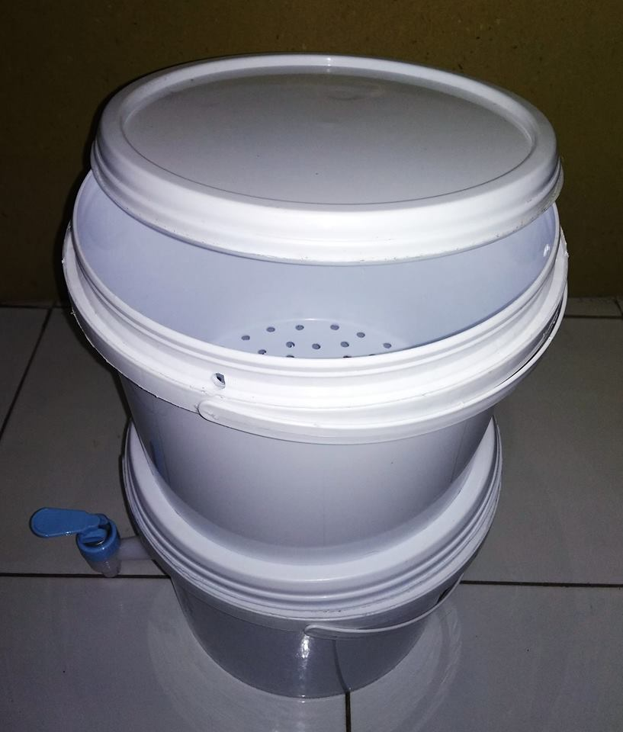
Peralatan membuat ember tumpuk

Slide 12
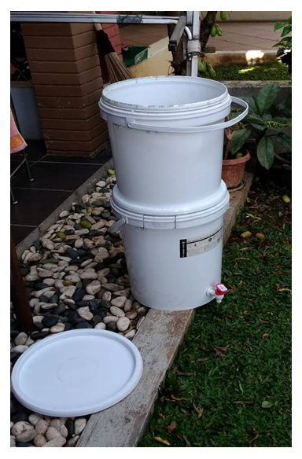
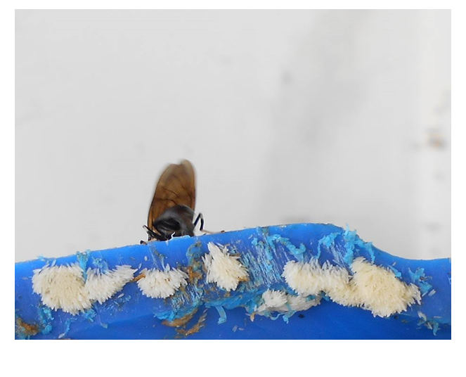
Kontak :
Nasih Widya Yuwono
Departemen Tanah. Fakultas Pertanian. UGM
nasih@ugm.ac.id
Youtube : “ember tumpuk”
Seekor induk Hermetia illucens (BSF) dapat menghasilkan 1.000 telur
Ember tumpuk di Bogor

Slide 13
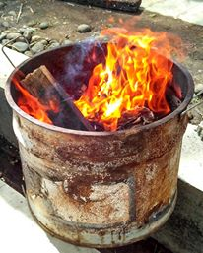
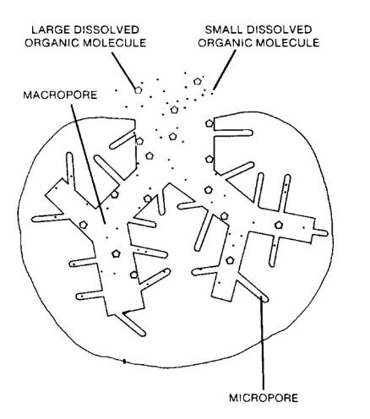
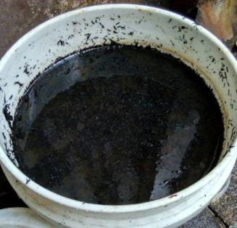
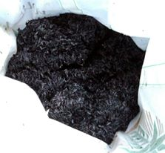
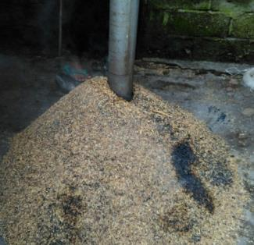
Biochar
Pembuatan Biochar
Arang kayu
Membuat arang kayu metode kon tiki :
Siapkan kayu kering
Bakar di dalam tong, sedikit demi sedikit,
sampai semuanya membara
Segera disiram dengan air
Arang sekam
Charging

Slide 14
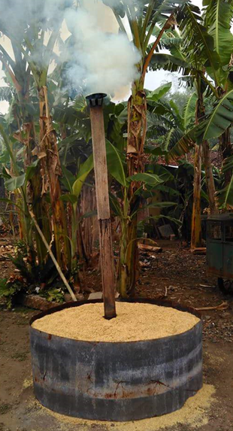
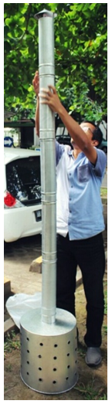
Reaktor Arang Sekam
Cara kerja:
1. bakar kayu, setelah membara, pasang tungku dan cerobong di atasnya.
2. Pasang seng pembatas
3. Hamparkan sekam di sekitar reaktor arang, membentuk gunungan
4. Tunggu sampai semua sekam menjadi arang (hitam).
5. Bongkar seng pembatas, tarik reaktor keluar
6. Bolak-balik arang sekam agar matang homogen.
7. Segera siram dengan air, agar tidak menjadi abu.
cerobong
sekam
seng
kayu
tungku

Slide 15
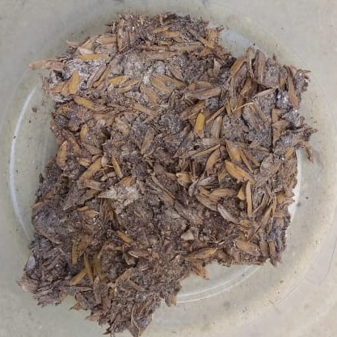
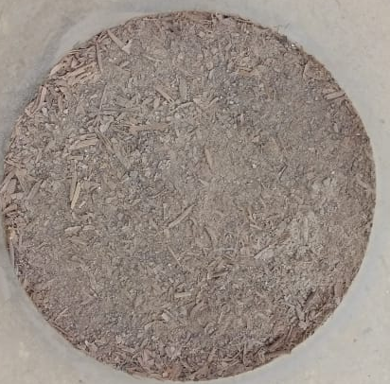
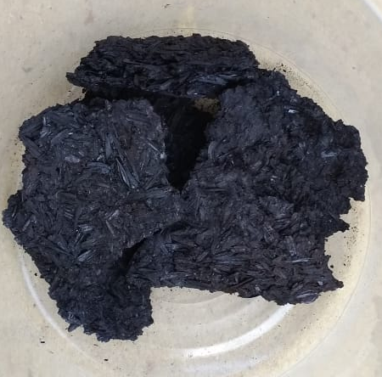
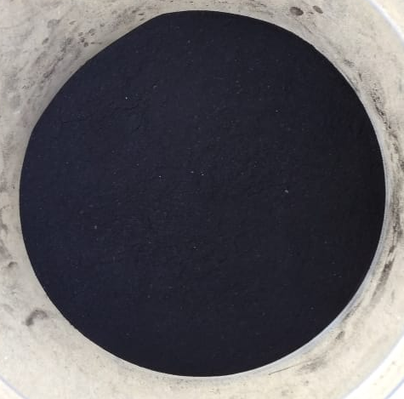
Teknologi biochar:
dalam waktu singkat mengolah biomassa keras menjadi pupuk atau pembenah tanah
Rabuk kotoran ayam
Rabuk kotoran ayam halus
PUPUK PADAT
Arang rabuk kotoran ayam
Arang rabuk kotoran ayam halus

Slide 16
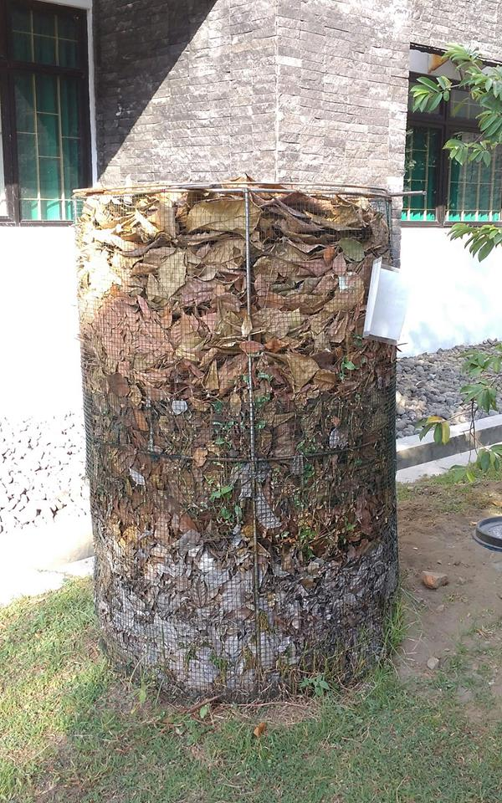
Leaf mold
Guguran daun dikumpulkan, ditumpuk dalam sangkar
1 tahun
Silinder kasa,
diamater 1 m,
tinggi 1,5 m
2 tahun
3 tahun
Mikrobia bermanfaat: diperbanyak, diberikan ke tanah pertanian

Slide 17
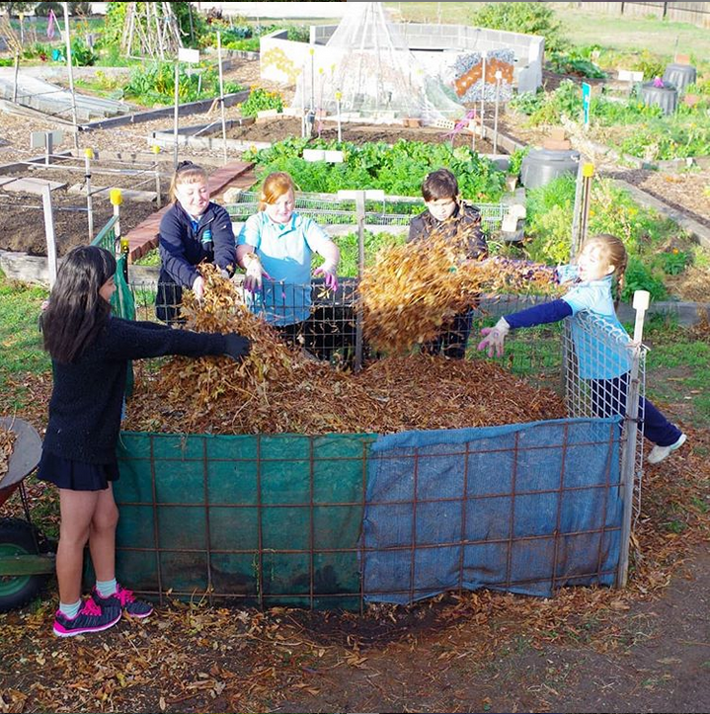
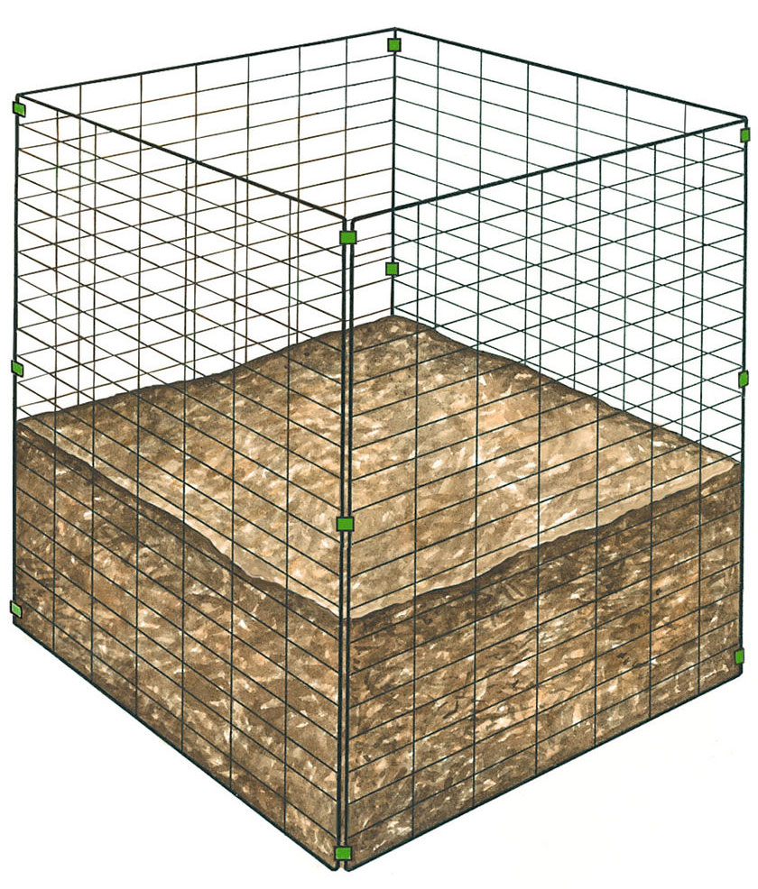
Lumbung Biomasa
Daun-daun kering dikumpulkan jadi humus tanah, mengurangi buangan ke TPST

Slide 18
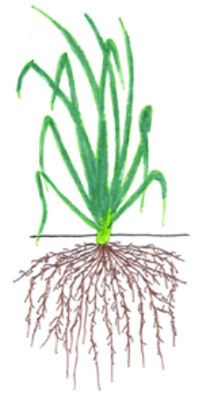
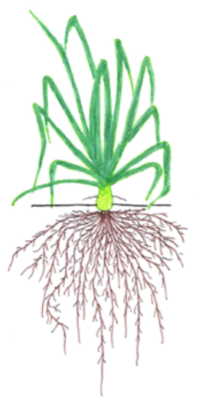
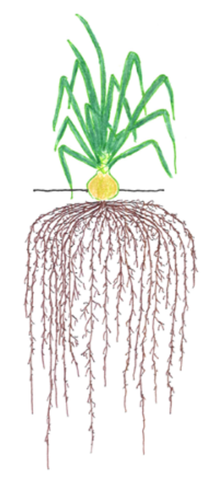
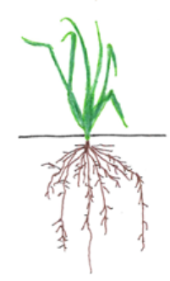
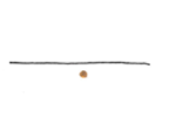

Fase Pertumbuhan Bawang Merah
Pra tanam
Tanam
Vegetatif
Umbi muncul
Umbi membesar
Umbi masak

Slide 19
Evaluasi Kesesuaian Lahan untuk Bawang Merah
Sumber: Djaenudin dkk. (2011)
Persyaratan penggunaan/ karakteristik lahan | Kelas kesesuaian lahan
 | S1 | S2 | S3 | N
Temperatur (tc)
Temperatur rerata (°C) | 20 - 25 | 25 - 30 18 - 20 | 30 - 35 15 - 18 | > 35 < 15
Ketersediaan air (wa)
Curah hujan (mm) | 350 - 600 | 600 - 800 300 - 350 | 800 - 1.600 230 - 500 | > 1.600 < 250
Ketersediaan oksigen (oa)
Drainase | baik, agak terhambat | agak cepat, sedang | terhambat | sangat terhambat, cepat

Slide 20
Persyaratan penggunaan/ karakteristik lahan | Kelas kesesuaian lahan
 | S1 | S2 | S3 | N
Media perakaran (rc)
Tekstur | halus, agak halus, sedang | - | agak kasar | kasar
Bahan kasar (%) | > 15 | 15 - 35 | 35 - 55 | > 55
Kedalaman tanah (cm) | > 50 | 30 - 50 | 20 - 30 | < 20
Gambut:
Ketebalan (cm) | < 60 | 60 - 140 | 140 - 200 | > 200
Ketebalan (cm), jika ada sisipan bahan mineral/ pengkayaan | < 140 | 140 - 200 | 200 - 400 | > 400
Kematangan | saprik+ | saprik, hemik+ | hemik, fibrik+ | fibrik

Slide 21
Persyaratan penggunaan/ karakteristik lahan | Kelas kesesuaian lahan
 | S1 | S2 | S3 | N
Retensi hara (nr)
KPK lempung (cmol) | > 16 | ≤ 16
Kejenuhan basa (%) | > 35 | 20 - 35 | < 20
pH H₂O | 6,0 - 7,8 | 5,8 - 6,0 7,8 - 8,0 | < 5,8 > 8,0
C-organik (%) | > 1,2 | 0,8 - 1,2 | < 0,8
Toksisitas (xc)
Salinitas (dS/m) | < 2 | 2 - 3 | 3 - 5 | > 5
Sodisitas (xn)
Alkalinitas/ESP (%) | < 20 | 20 - 35 | 35 - 50 | > 50
Bahaya sulfidik (xs)
Kedalaman sulfidik (cm) | > 75 | 50 - 75 | 30 - 50 | < 30

Slide 22
Persyaratan penggunaan/ karakteristik lahan | Kelas kesesuaian lahan
 | S1 | S2 | S3 | N
Bahaya erosi (eh)
Lereng (%) | < 8 | 8 - 16 | 16 - 30 | > 30
Bahaya erosi | sangat rendah | rendah - sedang | berat | sangat berat
Bahaya banjir (fh)
Genangan | F0 | - | - | > F0
Penyiapan lahan (lp)
Batuan di permukaan (%) | < 5 | 5 - 15 | 15 - 40 | > 40
Singkapan batuan (%) | < 5 | 5 - 15 | 15 - 25 | > 25

Slide 23
Persyaratan tumbuh untuk bawang merah Balitsa (2013)
Tanaman bawang merah cocok tumbuh di dataran rendah sampai tinggi (0–1.000 m dpl) dengan ketinggian optimum 0-450 m dpl.
Cahaya matahari minimum 70%, suhu udara 25-32 ⁰C, dan kelembaban nisbi 50-70%.
Struktur tanah remah, tekstur sedang sampai tinggi, drainase dan aerasi yang baik, mengandung bahan organik yang cukup, dan pH tanah netral (5,6– 6,5).
Jenis tanah yang paling cocok untuk tanaman bawang merah ialah tanah Aluvial atau kombinasinya dengan tanah Glei-Humus atau Latosol.

Slide 24
Persiapan Tanah (Balitsa, 2013)
Pada lahan sawah
Tanah dibuat bedengan-bedengan dengan lebar 1,75 m dan panjangnya disesuaikan dengan kondisi lahan, kedalaman parit 50–60 cm dan lebar parit 40–50 cm.
Kondisi bedengan mengikuti arah timur-barat.
Tanah yang telah diolah dibiarkan sampai kering kemudian diolah lagi 2–3 kali sampai gembur sebelum dilakukan perbaikan bedengan-bedengan dengan rapi.
Sisa tanaman padi/ tebu yang tertinggal dibersihkan
Pada lahan tegalan
Tanah dibajak atau dicangkul sedalam 30 cm, kemudian dibuat bedengan-bedengan dengan lebar 1-1,2 m, tinggi 40 cm, sedangkan panjangnya tergantung pada kondisi lahan.
Lahan dengan pH kurang dari 5,6 diberi Dolomit minimal 2 minggu sebelum tanam dengan dosis 1–1,5 ton/ ha/ tahun (untuk dua musim tanam berikutnya) yang disebar pada permukaan tanah dan kemudian diaduk rata.

Slide 25
Pemupukan (Balitsa, 2013)
Pada Lahan Tegalan
Pupuk dasar berupa pupuk kandang sapi/kuda (15-20 ton/ha) atau kotoran ayam (5-6 ton/ha) atau kompos (2,5-5 ton/ha) dan pupuk buatan SP-36 (250 kg/ha). Pupuk dasar diberikan dengan cara disebar serta diaduk rata dengan tanah 1-3 hari sebelum tanam.
Pemupukan susulan menggunakan Urea (150-200 kg/ha), ZA (300-500 kg/ha) dilakukan pada umur 10-15 hari setelah tanam dan pada umur 1 bulan setelah tanam masing-masing ½ dosis. Atau menggunakan pupuk majemuk NPK (16-16-16) 600 kg/ha yang diberikan seminggu sekali dengan cara dikocor di sekitar tanaman
Pada lahan bekas padi sawah
Pupuk dasar berupa pupuk buatan 300 kg SP-36/ha 60 kg KCl/ha dan 500 kg NPK mutiara (16:16:16) disebar serta diaduk rata dengan tanah, tujuh hari sebelum tanam.
Pupuk susulan berupa 180 kg Urea/ha, atau 400 kg ZA/ha dilakukan pada umur 10-15 hari setelah tanam dan pada umur 30-35 hari setelah tanam adalah 180 kg Urea/ha.

Slide 26
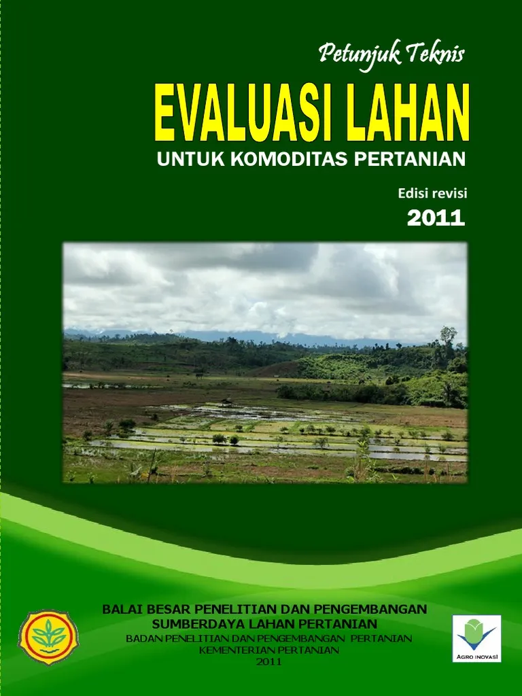
BUKU BESAR BAWANG MERAH

Slide 27
Kadar Kecukupan Unsur Hara pada Onion (Allium cepa)
Saat | Kadar kecukupan tanaman
 | N % | P % | K % | Ca % | Mg %
2 daun | 4,57 | 0,44 | 4,18 | 1,60 | 0,47
4 daun | 3,63 | 0,31 | 3,48 | 1,28 | 0,35
6 daun | 2,60 | 0,34 | 3,68 | 1,28 | 0,29
Panen | 1,20 | 0,35 | 1,70 | 0,40 | 0,15
Referensi : Huett et al. (1997)

Slide 28
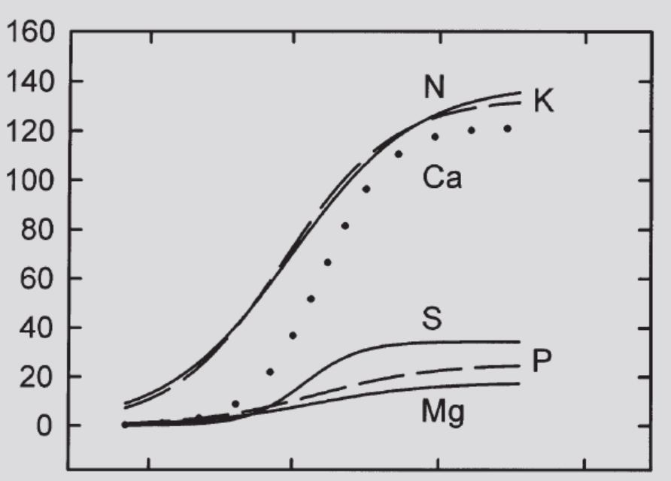
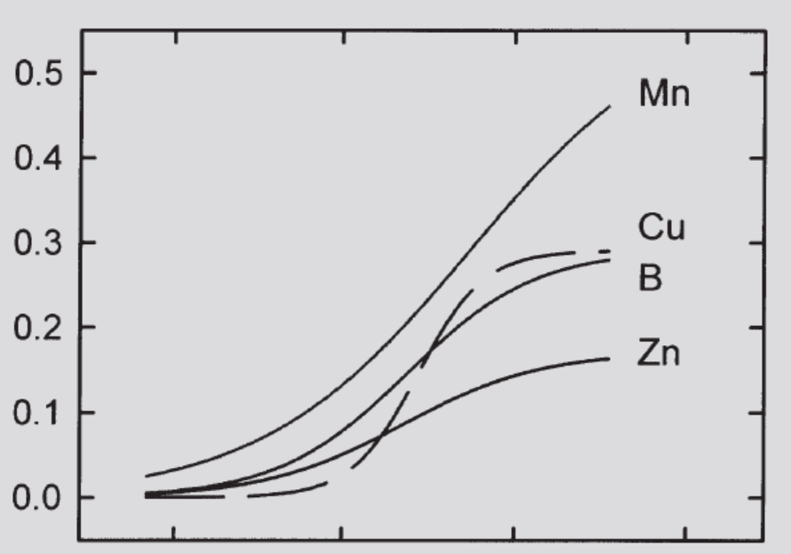
Pola serapan unsur hara Onion
Sumber : Horneck & Peleter (1998

Slide 29
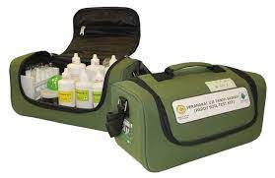
Uji Kimia Tanah
Spesifik untuk bawang merah
PUTS, PUTK

Slide 30
Pengertian pupuk dan pembenah tanah (Permentan no 1 tahun 2019)
Pupuk organik adalah pupuk yang berasal dari tumbuhan mati, kotoran hewan dan/ atau bagian hewan, dan / atau limbah organik lainnya yang telah melalui proses rekayasa, berbentuk padat atau cair dapat diperkaya dengan bahan mineral dan/ atau mikroba yang bermanfaat untuk meningkatkan kandungan hara dan bahan organik tanah, serta memperbaiki sifat fisik, kimia dan/atau biologi tanah
Pupuk hayati adalah produk biologi aktif terdiri atas mikroba yang telah teridentifikasi sampai minimal tingkat genus dan berfungsi memfasilitasi penyediaan hara secara kangsung atau tidak langsung, merombak bahan organik, meningkatkan efisiensi pemupukan, kesuburan , dan kesehatan tanah
Pembenah tanah adalah bahan-bahan sintetis atau alami, organik atau mineral berbentuk padat atau cair yang mampu memperbaiki sifat fisik, kimia dan / atau biologi tanah

